Slide 1


ANÁLISE DE RISCO DE CRÉDITO DIRECIONADA POR MODELAGEM MATEMÁTICA E APRENDIZADO DE MÁQUINA
Autor: Leonardo Aderaldo Vargas
Orientador: Prof. Dr. Leopoldo André Lusquino Filho
Coorientador: Prof. Dr. Galdenoro Botura Junior

Slide 2



O QUE É CRÉDITO?
Definição
Risco da Operação
1
3
Crédito é um tipo de recurso que os clientes solicitam a instituições financeiras quando não possuem capital suficiente para realizar uma compra.
Por ser realizada sob condições de incerteza, há chances da não recuperação do valor. Nesse âmbito, a análise de risco de crédito surge como norteador do processo, sendo responsável por melhorar a discriminação entre bons e maus clientes.
Clientes adimplentes conquistam o bem desejado ao passo que a instituição lucra
Clientes inadimplentes endividam-se e a instituição sofre prejuízo
Vantagens
2
Pagar
Não Pagar
Esta modalidade foi responsável por grandes avanços econômicos, em especial:
Nesse âmbito, a análise de risco de crédito surge como norteadora do processo, sendo responsável por melhorar a discriminação entre bons e maus clientes.
Adimplentes
1
Facilidade em adquirir bens e serviços
O objetivo é definir uma metodologia que melhor diferencie os clientes bons e ruins
Com isso em mente, espera-se que mais clientes bons sejam aprovados e mais clientes ruins sejam negados
Aprovação
2
Inclusão financeira
Inadimplentes
3
Estímulo ao consumo e ao crescimento econômico
Aprovação

Slide 3
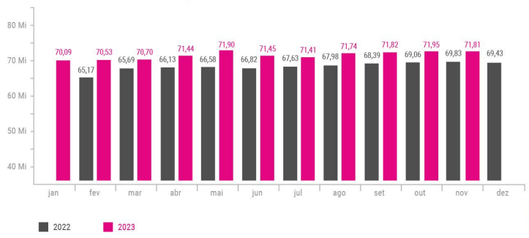
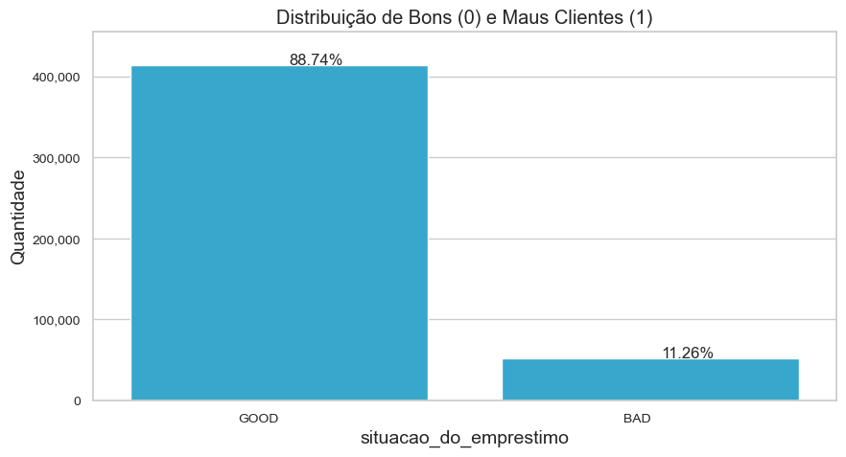
DESAFIO
Cenário Brasileiro
4
Figura 1 – Evolução da Inadimplência em 2022 e 2023
O Brasil é uma das economias com maior representatividade de crédito, todavia, ele conta com uma das maiores inadimplências mundiais.
Definição da Target
5
Figura 3 – Distribuição de Bons e Maus Pagadores
O desafio proposto é criar duas metodologias de análise de risco de crédito, sendo a primeira voltada para a abordagem tradicional (Política de Crédito) e a segunda voltada para a abordagem matemática (Modelagem por Machine Learning).
A base de dados foi extraída do Kaggle, ao passo que a problemática descreve a situação de uma instituição financeira denominada Lending Club, a qual é uma empresa norte-americana responsável por operar uma plataforma online de empréstimos.
Estar em cobrança | Estar há 30 dias inadimplente | Posse de 1 ou mais contas em outras instituições em estado de inadimplência | Não atende ao CMA

Slide 4
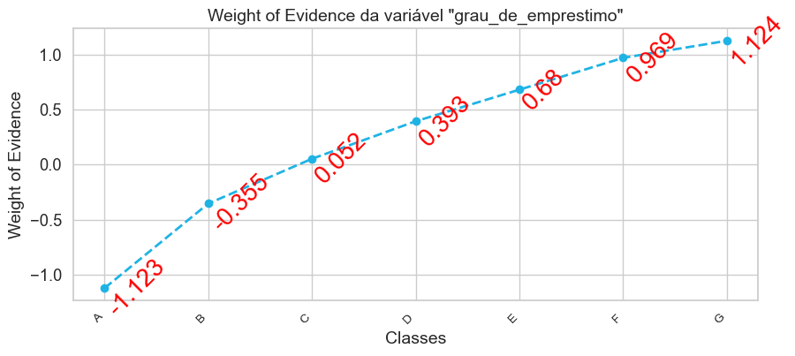
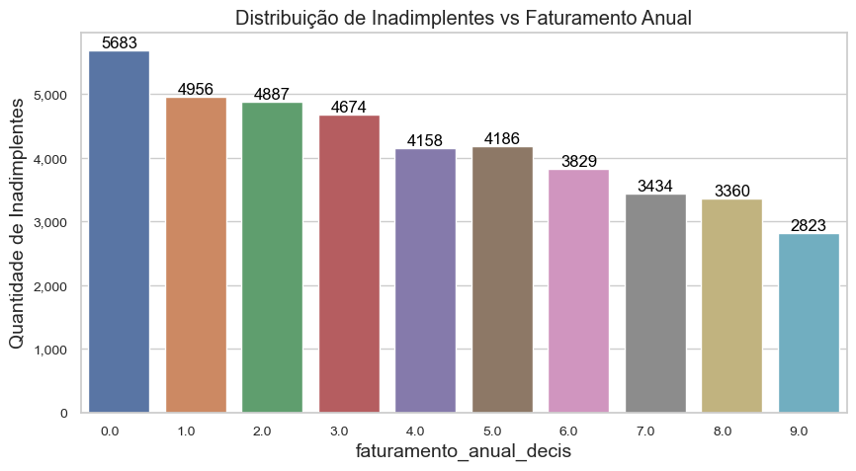
Análise de Variáveis
Análise de Variáveis
6
Definir o perfil de risco de um cliente costuma ser bastante desafiador, portanto, o ponto de partida para entender o risco de crédito das operações consiste na seleção criteriosa das melhores variáveis.
O WOE quantifica a força da associação com a classe positiva
Valores negativos significam que a classe analisada não demonstra associação, ao passo que valores positivas provam a relação
Este método é focado em variáveis categóricas
Em casos de variáveis contínuas, pode-se utilizar um método de discretização
Assimilando informações conceituais, observa-se que os decis ordenam bem a quantidade de inadimplentes
Figura 4 – Weight of Evidence da Variável Grau do Empréstimo
Figura 5 – Distribuição de Decis da Variável Faturamento Anual vs Maus Pagadores

Slide 5
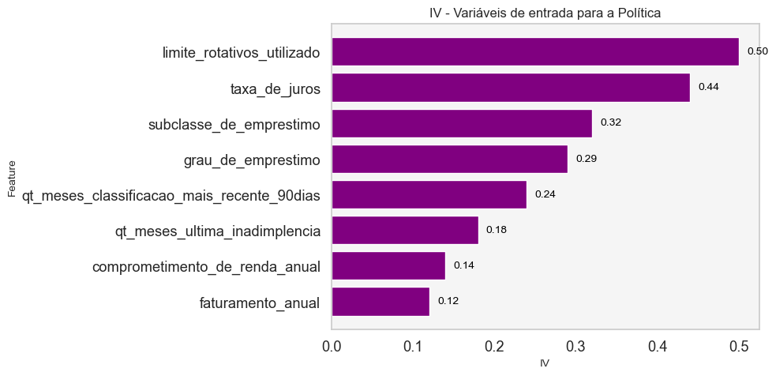
POLÍTICA DE CRÉDITO
Política de Crédito
7
A explicabilidade é essencial durante a construção de uma política, portanto, ela demanda maior preciosismo.
Dessa forma, escolheu-se utilizar apenas variáveis com ordenação correta
A política de crédito é um documento que indica regras e critérios responsáveis por direcionar a empresa durante a tomada de decisão em uma concessão. Pelo fato de tratar-se de uma abordagem menos sofisticada, a criação de uma política demanda uma seleção de variáveis mais criteriosa.
Decil | %BAD Faturam. Anual | % BAD Compromet. Renda | %BAD Taxa de Juros
0 | 14.6% | 8.1% | 3.5%
1 | 13.8% | 8.3% | 5.3%
2 | 13% | 8.8% | 7.5%
3 | 12% | 9.4% | 8.2%
4 | 11.8% | 9.8% | 10%
5 | 11% | 10.2% | 11.3%
6 | 10.3% | 11.4% | 12.7%
7 | 9.3% | 13.2% | 14.9%
8 | 8.6% | 14.9% | 18.2%
9 | 7.9% | 18.4% | 22.2%
O IV é criado a partir da junção dos WOE’s das variáveis
Em suma, essa métrica traduz o quão bem uma variável pode prever ou explicar o resultado desejado
Figura 6 – Information Value (IV) das variáveis da Política de Crédito
Classe de Produto | % BAD Classe de Produto
A | 4%
B | 8.2%
C | 11.8%
D | 15.8%
E | 20%
F | 25.1%
G | 28.1%
Subclasse de Produto | % BAD Subclasse de Produto
A1 | 1.9%
A2 | 2.9%
A3 | 3.5%
... | ...
G3 | 29.3%
G4 | 29.5%
G5 | 30%
PD $= {PD}_{Fat. Anual}+ {PD}_{Comprom.. Renda}+ {PD}_{Taxa de Juros}+ {PD}_{Classe Produto}+ {PD}_{Subclasse Produto}$

Slide 6
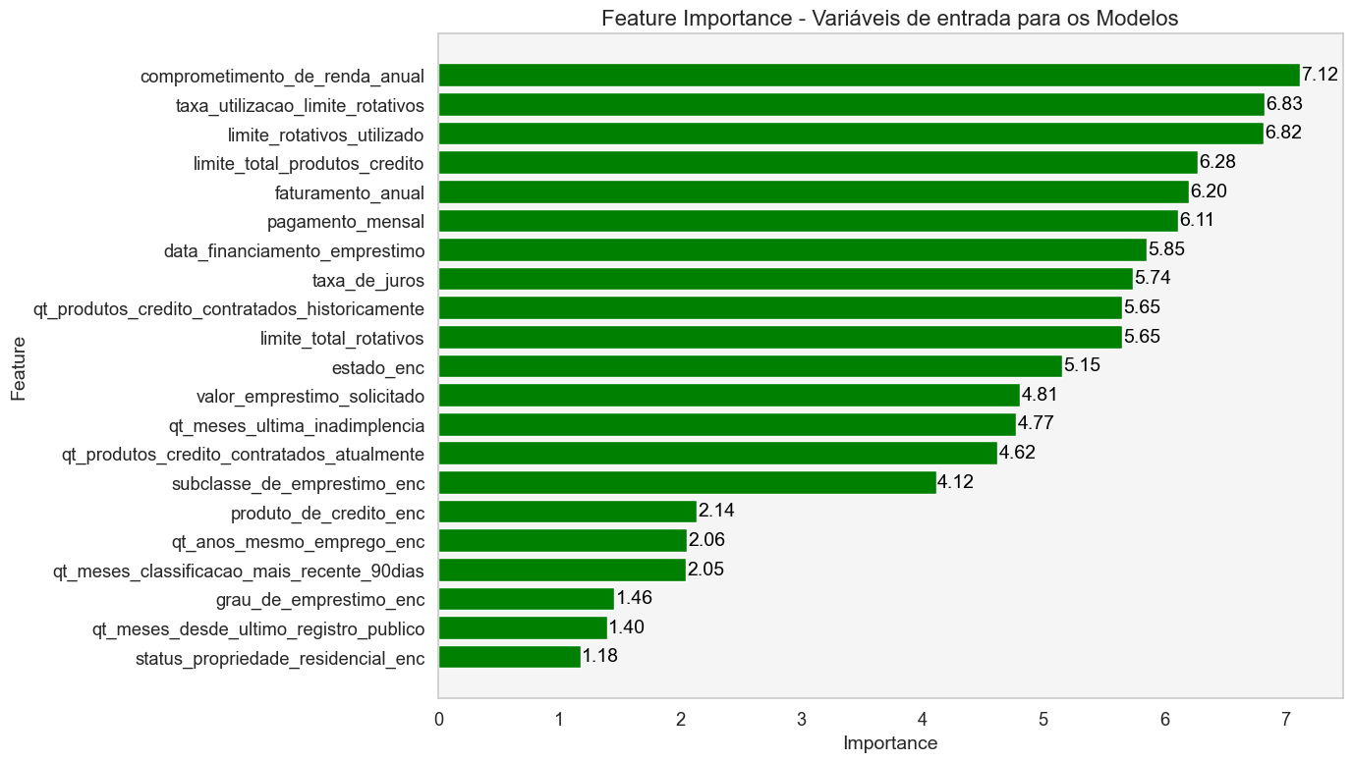
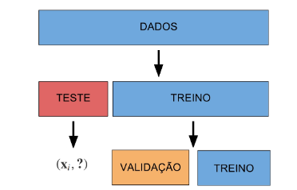
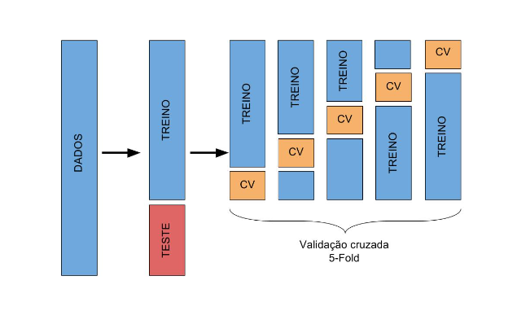
MODELAGEM MATEMÁTICA
Modelagem por ML
8
Variance Threshold: Eliminou-se variáveis de variância 0
Mutual Information: Eliminou-se variáveis com ganho de inf. de 0%
Random Forest Feature Importance: Eliminou-se variáveis abaixo da importância de 1%
O destaque do Machine Learning deve-se ao fato de que ele é capaz de reconhecer padrões complexos através dos dados, tendo grande poder preditivo
A fim de garantir resultados confiáveis, utilizou-se as técnicas de Holdout e Validação Cruzada como métodos de validação
Holdout: Separação em Treino | Teste | Validação
Validação Cruzada: Separações em Treino | Teste | Validação de maneira iterativa a fim de reduzir a variância dos meus resultados e garantir maior confiabilidade
Figura 9 – Variáveis de Entrada para os Modelos de ML
Figura 7 – Holdout
Figura 8 – Cross Validation

Slide 7
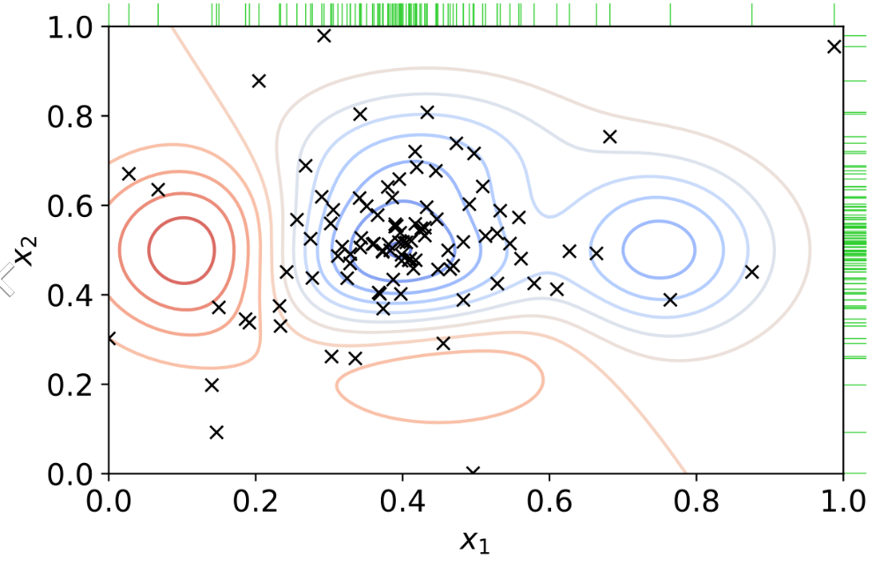
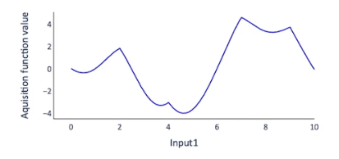

MODELAGEM MATEMÁTICA
Regressão Logística: Modelo Linear Generalizado de fácil compreensão e bons resultados
Naive Bayes: Modelo Bayesiano de fácil compreensão mas com falhas de suposições
KNN: Modelo baseado em distâncias com relativa tendência a overfitting
Random Forest: Modelo Ensemble de Árvore robusto a overfitting e com bom poder preditivo
Gradient Boosting: Modelo Ensemble de Árvore com excelente poder preditivo e bom controle de overfitting
Acuracia | Precision | Recall | F1-Score | AUC | KS | Etapa | Classificador
0.74 0.74 0.74 | 0.20 0.20 0.20 | 0.43 0.43 0.43 | 0.27 0.27 0.27 | 0.67 0.68 0.67 | 0.25 0.25 0.25 | Treino Teste V Cruz | Reg. Logística
0.84 0.84 0.84 | 0.24 0.24 0.24 | 0.18 0.18 0.18 | 0.21 0.20 0.21 | 0.66 0.66 0.66 | 0.24 0.25 0.24 | Treino Teste V Cruz | Naive Bayes
0.90 0.86 0.86 | 0.69 0.15 0.14 | 0.24 0.05 0.05 | 0.36 0.08 0.07 | 0.91 0.52 0.52 | 0.79 0.04 0.04 | Treino Teste V Cruz | KNN
0.74 0.74 0.74 | 0.21 0.21 0.21 | 0.49 0.49 0.49 | 0.30 0.30 0.30 | 0.70 0.70 0.70 | 0.29 0.29 0.29 | Treino Teste V Cruz | Random Forest
0.74 0.74 0.74 | 0.22 0.22 0.22 | 0.51 0.51 0.50 | 0.31 0.31 0.30 | 0.71 0.71 0.71 | 0.30 0.30 0.30 | Treino Teste V Cruz | XGBoost
Regressão Logística
KNN
Gradient Boosting
1
2
3
4
5
Naive Bayes
Random Forest
Com a definição do modelo vencedor, aplicou-se uma otimização de hiperparâmetros via Bayes Search.
A otimização possui o intuito de melhorar ainda mais os resultados obtidos através da melhor configuração possível de hiperparâmetros
Figura 10 – Bayes Search
PD $= {PD}_{XGBoost}$

Slide 8
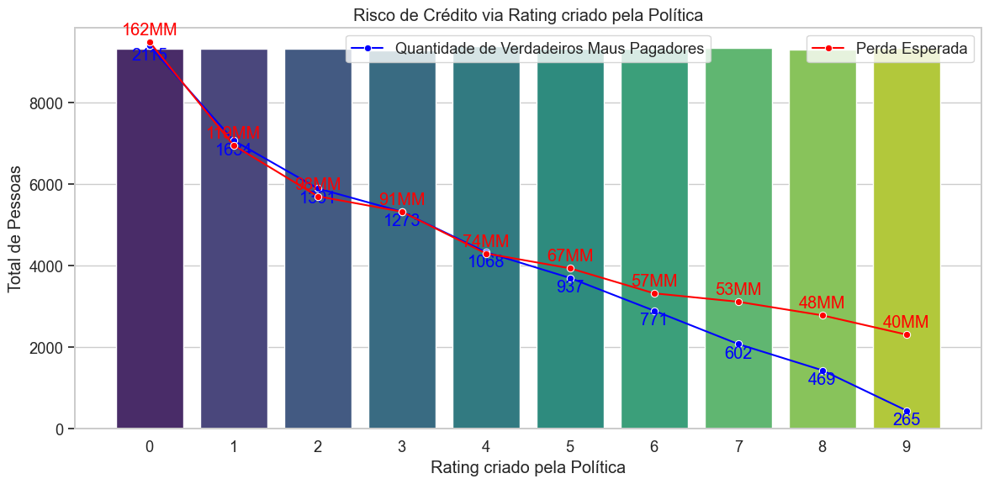
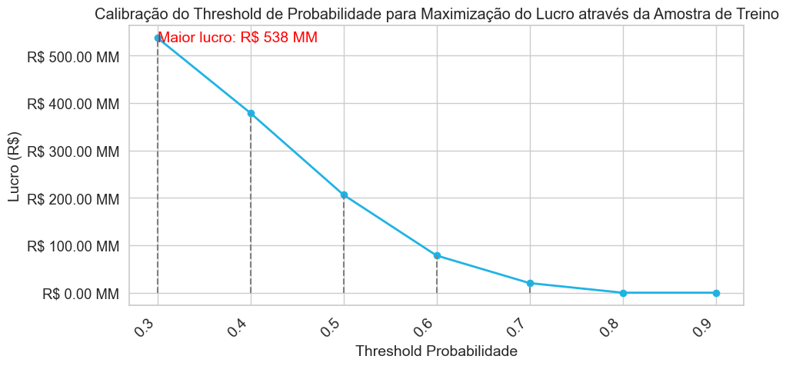
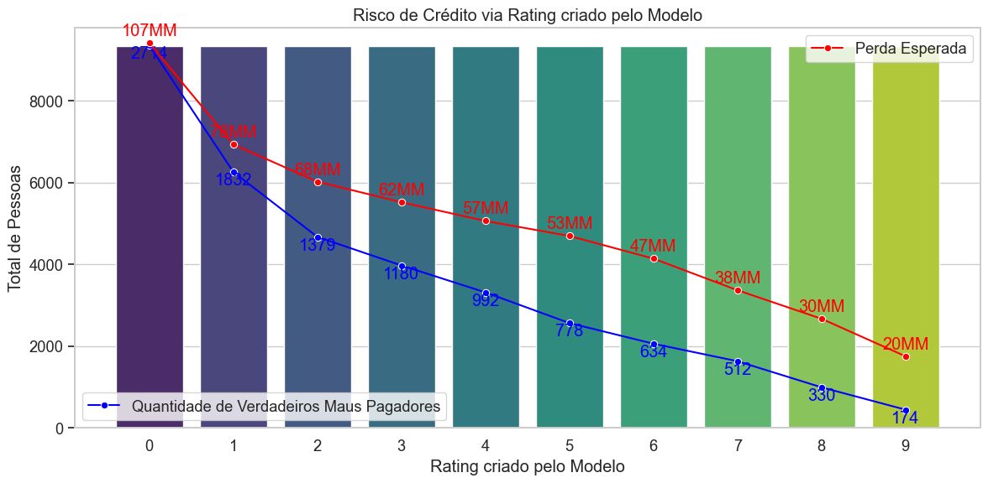
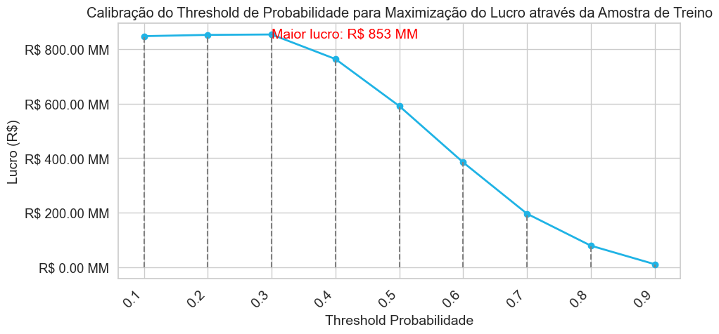




RESULTADOS
Resultados Gerais
9
$P\left(BOM\right)≥0.3$ Aprovado
$P\left(BOM\right)<0.3$ Negado
$P\left(BOM\right)≥0.3$ Aprovado
$P\left(BOM\right)<0.3$ Negado
Rating | BAD Política | BAD Modelo Final
0 | 22.69% | 29.10%
1 | 17.53% | 19.64%
2 | 14.92% | 14.79%
3 | 13.73% | 12.65%
4 | 11.39% | 10.64%
5 | 10.05% | 8.34%
6 | 8.28% | 6.80%
7 | 6.44% | 5.49%
8 | 5.04% | 3.54%
9 | 2.84% | 1.87%
Etapa | Método | Total de Exposição | Retorno Financeiro | ROCP | Precision | Recall | F1-Score | AUC | KS
Amostra Final | Política | R$1.335 B | R$ 118MM | 8.87% | 0.19 | 0.44 | 0.26 | 0.67 | 0.23
Amostra Final | Modelo Final | R$1.335 B | R$ 210MM | 15.75% | 0.20 | 0.61 | 0.31 | 0.72 | 0.32

Slide 9
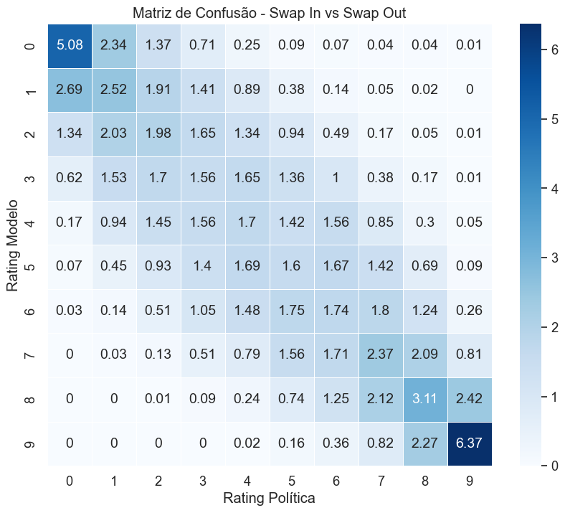
RESULTADOS
Resultados Segmentados
10
Swap In - Swap Out | Quantidade de Pessoas | ROCP Segmentado
Carro | Upgrade | 23.69% | 30.98%
 | Manutenção | 47.95% | 8.09%
 | Downgrade | 28.36% | 8.77%
Além dos resultados gerais, também pode-se entender os resultados em relação aos produtos a fim de avaliar se a metodologia performa bem nos mais variados tipos de público
Casa | Upgrade | 27.56% | 30.66%
 | Manutenção | 26.41% | 11.15%
 | Downgrade | 46.01% | 6.62%
Cartão de Crédito | Upgrade | 35% | 22.16%
 | Manutenção | 31.75% | 13.13%
 | Downgrade | 33.15% | 9.31%
No caso de produtos que por construção geralmente estão atrelados a clientes bons, o modelo conquistou grandes patamares de rentabilidade
Swap In - Swap Out | Quantidade de Pessoas | ROCP Segmentado
Pequeno Negócio | Upgrade | 26.62% | 21.16%
 | Manutenção | 24.04% | 4.69%
 | Downgrade | 49.34% | -2.83%
Educação | Upgrade | 1.2% | 29.93%
 | Manutenção | 6.74% | -63.09%
 | Downgrade | 92.13% | -15.57%
Swap In - Swap Out | Quantidade de Pessoas | ROCP Segmentado
Upgrade | 36.38% | 23.46%
Manutenção | 28.02% | 13.22%
Downgrade | 35.61% | 7.59%
Energia Renovável | Upgrade | 44.29% | 23.05%
 | Manutenção | 12.86% | -8.55%
 | Downgrade | 44.29% | -3.65%
Para produtos mais arriscados, o modelo consegue obter rentabilidade para uma parcela de clientes ao passo que também penaliza clientes que dão prejuízo
Upgrade de Rating para clientes com alta rentabilidade
Downgrade de Rating para clientes com baixa rentabilidade

Slide 10





CONCLUSÃO
Conclusão
11
Embora promissora, destacam-se algumas ressalvas a respeito das limitações deste estudo: Viés de Público e Monitoramento do Modelo.
Dado que o principal objetivo de uma análise de risco de crédito é separar os bons e maus pagadores de modo a maximizar o retorno financeiro, concluiu-se que esta pesquisa representou um avanço ao comparar a abordagem tradicional com a abordagem direcionada por modelagem matemática e aprendizado de máquina.
$$Viés de Público$$
Adimplentes
Política
Modelo estimado com base nos aprovados pela metodologia anterior
Modelo
Aprovados
Inadimplentes
Comparativo | Política | Modelo
Discriminação entre Bons e Maus Pagadores
Métricas Técnicas
Métricas de Retorno Financeiro
Estabilidade
Explicabilidade
Automação
Metodologia Antiga
Adimplentes
Negados
Inferência de Negados
Inadimplentes
$$Monitoramento do Modelo$$
Adimplentes
Safra 202403
Safra 202404
Safra 202405
Lucro
Automação
%BAD
Rating 0: 29% ~ Rating 9: 1.87%
?
?
$$Máx(F_{bons}(k)−F_{maus}(k))$$
Recall
Perdas
Processos Manuais
0.61
?
?
AUC
0.72
?
?
Inadimplentes
KS
0.32
?
?

Slide 11
OBRIGADO!

Slide 12
ENTENDIMENTO DO RISCO
O risco da operação
Análise de risco de crédito
4
5
Por tratar-se de uma “operação de confiança”, a concessão é realizada sob condições de incerteza e toda vez que há uma antecipação de recursos há chances da não recuperação do valor:
Nesse âmbito, a análise de risco de crédito surge como norteador do processo, sendo responsável por melhorar a discriminação entre bons e maus clientes.
Definição do Bom e Mau Pagador
Metodologia de Classificação
Concessão de Crédito
1
2
3
4
5
Análise de Variáveis
Criação do Score
Adimplentes
Pagar
Não Pagar
Aprovação
1
Aumento do Lucro da instituição
Clientes adimplentes conquistam o bem desejado ao passo que a instituição lucra
2
Satisfação do Cliente
Inadimplentes
3
Estímulo ao crescimento econômico
Clientes inadimplentes endividam-se e a instituição sofre prejuízo
Aprovação

Slide 13
POLÍTICA DE CRÉDITO
Política de Crédito
7
Posteriormente, segmentou-se cada uma das informações através da análise dos 5C’s de Crédito a fim de compreender se estas encaixavam-se nos conceitos propostos.
Para a parte de Capital, não se encontrou nenhuma informação presente na base de dados
A política de crédito é um documento que indica regras e critérios responsáveis por direcionar a empresa durante a tomada de decisão em uma concessão. Pelo fato de tratar-se de uma abordagem menos sofisticada, a criação de uma política demanda uma seleção de variáveis mais criteriosa.
O IV é criado a partir da junção dos WOE’s das variáveis
Em suma, essa métrica traduz o quão bem uma variável pode prever ou explicar o resultado desejado
5C’s do Crédito | Definição | Variáveis
Caráter | Este critério avalia características pessoais e profissionais do cliente, como sua reputação em termos de integridade e honestidade | qt_meses_classificacao_mais_recente_90dias qt_meses_ultima_inadimplencia
Capacidade | Refere-se à validação sobre as condições do tomador pagar suas dívidas, avaliando questões como renda e suas fontes | limite_rotativos_utilizado comprometimento_de_renda_anual faturamento_anual
Colateral | É a garantia do pagamento do empréstimo a qual o credor pode recorrer em casos de inadimplência do solicitante | grau_de_emprestimo subclasse_de_emprestimo
Condições | Indica as condições referentes ao contexto econômico no qual o empréstimo será realizado, avaliando as características socioeconômicas do tomador e do mercado nacional | taxa_de_juros
Capital | Apresenta uma análise interna sobre as finanças da instituição a fim de garantir que ela possui o dinheiro solicitado pelo cliente | -
Figura 6 – Information Value (IV) das variáveis da Política de Crédito

Slide 14
POLÍTICA DE CRÉDITO
A explicabilidade é essencial durante a construção de uma política, portanto, ela demanda maior preciosismo.
Dessa forma, escolheu-se utilizar apenas variáveis com ordenação correta
Variáveis sem ordenação muitas vezes são complexas de explicar, pois elas não seguem a intuição padrão e, portanto, acabam sem justificativas plausíveis
Decil | % BAD Limite de Rotativos Utilizado | % BAD Qt Meses desde última inadimp. | %BAD Qt Meses desde classif. mais recente 90d
0 | 11.8% | 11.7% | 11.5%
1 | 11.4% | 10.8% | 11%
2 | 11.8% | 10.8% | 10.6%
3 | 11.6% | 10.5% | 10.2%
4 | 11.8% | 10.4% | 10.6%
5 | 11.4% | 10.3% | 9.7%
6 | 11.7% | 10.5% | 9.9%
7 | 11.2% | 10.7% | 9.5%
8 | 10.4% | 10.6% | 10.7%
9 | 9.4% | 11.3% | 11.2%
Decil | %BAD Faturam. Anual | % BAD Compromet. Renda | %BAD Taxa de Juros
0 | 14.6% | 8.1% | 3.5%
1 | 13.8% | 8.3% | 5.3%
2 | 13% | 8.8% | 7.5%
3 | 12% | 9.4% | 8.2%
4 | 11.8% | 9.8% | 10%
5 | 11% | 10.2% | 11.3%
6 | 10.3% | 11.4% | 12.7%
7 | 9.3% | 13.2% | 14.9%
8 | 8.6% | 14.9% | 18.2%
9 | 7.9% | 18.4% | 22.2%
Sem Ordenação
Classe de Produto | % BAD Classe de Produto
A | 4%
B | 8.2%
C | 11.8%
D | 15.8%
E | 20%
F | 25.1%
G | 28.1%
Subclasse de Produto | % BAD Subclasse de Produto
A1 | 1.9%
A2 | 2.9%
A3 | 3.5%
... | ...
G3 | 29.3%
G4 | 29.5%
G5 | 30%
Sendo assim, optou-se por combinar a PD de cada variável
Essa combinação permite a detecção dos perfis mais arriscados de forma intuitiva, garantindo bons resultados e boa explicabilidade
PD $= {PD}_{Fat. Anual}+ {PD}_{Comprom.. Renda}+ {PD}_{Taxa de Juros}+ {PD}_{Classe Produto}+ {PD}_{Subclasse Produto}$
Com Ordenação

Slide 15
MODELAGEM MATEMÁTICA
Modelagem por ML
8
O destaque do Machine Learning deve-se ao fato de que ele é capaz de reconhecer padrões complexos através dos dados, tendo grande poder preditivo
Quantidade de Anos no Mesmo Emprego | % BAD Quantidade de Anos no Mesmo Emprego
Até 3 Anos | 11.76%
Até 6 Anos | 11.6%
Até 9 Anos | 11.54%
10 anos ou + | 10.39%
A fim de garantir resultados confiáveis, utilizou-se as técnicas de Holdout e Validação Cruzada como métodos de validação
Figura 7 – Holdout
Figura 8 – Cross Validation
Variance Threshold: Eliminou-se variáveis de variância 0
Mutual Information: Eliminou-se variáveis com ganho de inf. de 0%
Random Forest Feature Importance: Eliminou-se variáveis abaixo da importância de 1%
Figura 9 – Variáveis de Entrada para os Modelos de ML
Target Encoder: Para variáveis categóricas, substituiu-se cada classe pela sua %BAD
Min-Max Scaler: Para as variáveis contínuas, aplicou-se este método para deixa-las no intervalo contido entre [0,1]
Simple Imputer: Para as variáveis contínuas, preencheu-se os valores ausentes com a mediana da variável

Slide 16
MODELAGEM MATEMÁTICA
Modelagem por ML
10
Variance Threshold: Eliminou-se variáveis de variância 0
Mutual Information: Eliminou-se variáveis com ganho de inf. de 0%
Random Forest Feature Importance: Eliminou-se variáveis abaixo da importância de 1%
O destaque do Machine Learning deve-se ao fato de que ele é capaz de reconhecer padrões complexos através de dados de entrada e então tomar novas decisões baseadas no aprendizado anterior. Pelo grande poder preditivo e capacidade de generalização, este tipo de modelagem proporciona a automação de processos de forma segura.
Figura 7 – Variáveis de Entrada para os Modelos de ML
Target Encoder: Para variáveis categóricas, substituiu-se cada classe pela sua %BAD
Min-Max Scaler: Para as variáveis contínuas, aplicou-se este método para deixa-las no intervalo contido entre [0,1]
Simple Imputer: Para as variáveis contínuas, preencheu-se os valores ausentes com a mediana da variável
Quantidade de Anos no Mesmo Emprego | % BAD Quantidade de Anos no Mesmo Emprego
Até 3 Anos | 11.76%
Até 6 Anos | 11.6%
Até 9 Anos | 11.54%
10 anos ou + | 10.39%

Slide 17
MODELAGEM MATEMÁTICA
A fim de garantir resultados confiáveis, utilizou-se as técnicas de Holdout e Validação Cruzada como métodos de validação
Acuracia | Precision | Recall | F1-Score | AUC | KS | Etapa | Classificador
0.74 0.74 0.74 | 0.20 0.20 0.20 | 0.43 0.43 0.43 | 0.27 0.27 0.27 | 0.67 0.68 0.67 | 0.25 0.25 0.25 | Treino Teste V Cruz | Reg. Logística
0.84 0.84 0.84 | 0.24 0.24 0.24 | 0.18 0.18 0.18 | 0.21 0.20 0.21 | 0.66 0.66 0.66 | 0.24 0.25 0.24 | Treino Teste V Cruz | Naive Bayes
0.90 0.86 0.86 | 0.69 0.15 0.14 | 0.24 0.05 0.05 | 0.36 0.08 0.07 | 0.91 0.52 0.52 | 0.79 0.04 0.04 | Treino Teste V Cruz | KNN
0.74 0.74 0.74 | 0.21 0.21 0.21 | 0.49 0.49 0.49 | 0.30 0.30 0.30 | 0.70 0.70 0.70 | 0.29 0.29 0.29 | Treino Teste V Cruz | Random Forest
0.74 0.74 0.74 | 0.22 0.22 0.22 | 0.51 0.51 0.50 | 0.31 0.31 0.30 | 0.71 0.71 0.71 | 0.30 0.30 0.30 | Treino Teste V Cruz | XGBoost
Figura 8 – Holdout
Figura 9 – Cross Validation
Regressão Logística: Modelo Linear Generalizado de fácil compreensão e bons resultados
Naive Bayes: Modelo Bayesiano de fácil compreensão mas com falhas de suposições
KNN: Modelo baseado em distâncias com relativa tendência a overfitting
Random Forest: Modelo Ensemble de Árvore robusto a overfitting e com bom poder preditivo
Gradient Boosting: Modelo Ensemble de Árvore com excelente poder preditivo e bom controle de overfitting
Como o XGBoost foi o vencedor, decidiu-se que ele seria modelo sujeito a otimização de via Bayes Search.
A otimização possui o intuito de melhorar ainda mais os resultados obtidos através da melhor configuração possível de hiperparâmetros
KNN
Figura 10 – Bayes Search
Regressão Logística
Gradient Boosting
1
2
3
4
5
Naive Bayes
Random Forest

Slide 18
RESULTADOS
Swap In - Swap Out | Quantidade de Pessoas | ROCP Segmentado
Pequeno Negócio | Upgrade | 26.62% | 21.16%
 | Manutenção | 24.04% | 4.69%
 | Downgrade | 49.34% | -2.83%
Reforma da Casa | Upgrade | 38% | 24.86%
 | Manutenção | 27.82% | 13.27%
 | Downgrade | 33.38% | 8.2%
Outro | Upgrade | 39.14% | 23.81%
 | Manutenção | 23.68% | 13.76%
 | Downgrade | 37.18% | 3.16%
Cartão de Crédito | Upgrade | 35% | 22.16%
 | Manutenção | 31.75% | 13.13%
 | Downgrade | 33.15% | 9.31%
Compra Importante | Upgrade | 29.33% | 21.28%
 | Manutenção | 30.94% | 10.63%
 | Downgrade | 39.73% | 5.85%
Consolidação de Dívidas | Upgrade | 37.27% | 23.88%
 | Manutenção | 27.38% | 13.54%
 | Downgrade | 35.35% | 7.89%
Casamento | Upgrade | 6.58% | 20.61%
 | Manutenção | 22.59% | 19.67%
 | Downgrade | 70.83% | 5.39%
Férias | Upgrade | 45.76% | 12.74%
 | Manutenção | 18.95% | 21.63%
 | Downgrade | 35.28% | 4.2%
Mudança | Upgrade | 36.71% | 20.83%
 | Manutenção | 23.59% | 14.01%
 | Downgrade | 39.7% | 2.82%
Casa | Upgrade | 27.56% | 30.66%
 | Manutenção | 26.41% | 11.15%
 | Downgrade | 46.01% | 6.62%
Educação | Upgrade | 1.2% | 29.93%
 | Manutenção | 6.74% | -63.09%
 | Downgrade | 92.13% | -15.57%
Médicos | Upgrade | 44.87% | 18.45%
 | Manutenção | 20.36% | 16.51%
 | Downgrade | 34.75% | 2.22%
Energia Renovável | Upgrade | 44.29% | 23.05%
 | Manutenção | 12.86% | -8.55%
 | Downgrade | 44.29% | -3.65%
Carro | Upgrade | 23.69% | 30.98%
 | Manutenção | 47.95% | 8.09%
 | Downgrade | 28.36% | 8.77%

Slide 19
DESAFIO
Decil | %BAD Faturam. Anual | % BAD Compromet. Renda | %BAD Taxa de Juros
0 | 14.6% | 8.1% | 3.5%
1 | 13.8% | 8.3% | 5.3%
2 | 13% | 8.8% | 7.5%
3 | 12% | 9.4% | 8.2%
4 | 11.8% | 9.8% | 10%
5 | 11% | 10.2% | 11.3%
6 | 10.3% | 11.4% | 12.7%
7 | 9.3% | 13.2% | 14.9%
8 | 8.6% | 14.9% | 18.2%
9 | 7.9% | 18.4% | 22.2%
Classe de Produto | % BAD Classe de Produto
A | 4%
B | 8.2%
C | 11.8%
D | 15.8%
E | 20%
F | 25.1%
G | 28.1%
Subclasse de Produto | % BAD Subclasse de Produto
A1 | 1.9%
A2 | 2.9%
A3 | 3.5%
... | ...
G3 | 29.3%
G4 | 29.5%
G5 | 30%
Decil | % BAD Limite de Rotativos Utilizado | % BAD Qt Meses desde última inadimp. | %BAD Qt Meses desde classif. mais recente 90d
0 | 11.8% | 11.7% | 11.5%
1 | 11.4% | 10.8% | 11%
2 | 11.8% | 10.8% | 10.6%
3 | 11.6% | 10.5% | 10.2%
4 | 11.8% | 10.4% | 10.6%
5 | 11.4% | 10.3% | 9.7%
6 | 11.7% | 10.5% | 9.9%
7 | 11.2% | 10.7% | 9.5%
8 | 10.4% | 10.6% | 10.7%
9 | 9.4% | 11.3% | 11.2%

Slide 20
Pontos na Apresentação
- Explicar o porquê modelos de credit score são bons: Consultar no livro página 4 (consistência nas decisões proporcionando padronização, agilidade, confiabilidade, facilidade geográfica, monitoramento de indicadores de performance a fim de melhorar a gestão de riscos

Slide 21
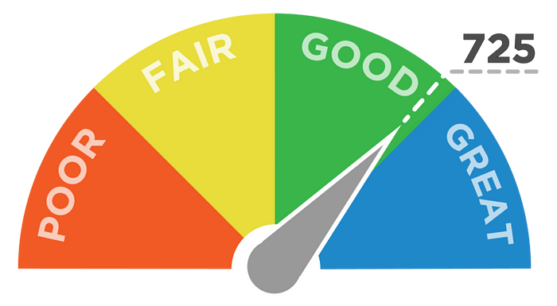
01
02
04
03

Slide 22
Ciclo de Crédito
2) Segmentação
1) Captação
3) Valoração
Gestão de Riscos
6) Recuperação
4) Manutenção
5) Cobrança

Slide 23




$$P(D|Idade≥30 , Deu Atraso…)$$
Mau Pagador
$$P(D|Idade≥30)$$
$$P(D|Idade≥30 ,Nunca Deu Atraso…)$$
$$Bom Pagador$$
P(D)
$$P(D|Idade≥30 ,Já Deu ATraso…)$$
$$Mau Pagador$$
$$P(D|Idade<30)$$
$$P(D|Idade≥30 ,Nunca Deu Atraso…)$$
$$Bom Pagador$$

Slide 24
H0 é verdadeira
H0 é falsa
Não Rejeitar H0
Decisão Correta (1- α)
Erro Tipo II
(β)
Rejeitar H0
Erro Tipo I
(α)
Decisão Correta (1- β)

Slide 25

ANÁLISE DE RISCO DE CRÉDITO DIRECIONADA POR MODELAGEM MATEMÁTICA E APRENDIZADO DE MÁQUINA
Autor: Leonardo Aderaldo Vargas
Orientador: Prof. Dr. Galdenoro Botura Junior
Coorientador: Prof. Dr. Leopoldo André Lusquino Filho
R$
R$

